Slide 1

УЧЕБНЫЙ ПРОЕКТ
Keyfer
Бот для поиска дешёвых Steam и EGS ключей через GGsel API
Вводишь название игры — получаешь топ-10 предложений от самых выгодных к дорогим. Только проверенные продавцы.

Slide 2

Зачем это нужно
Проблема
Пользователи тратят время на ручной поиск ключей Steam и EGS по разрозненным источникам — форумы, маркетплейсы, телеграм-каналы. Непонятно, где дешевле и кому можно доверять.
Решение Keyfer
Бот автоматизирует подбор: один запрос → топ-10 предложений, отсортированных по цене. В выдаче только продавцы с высоким рейтингом — без лишнего шума.

Slide 3
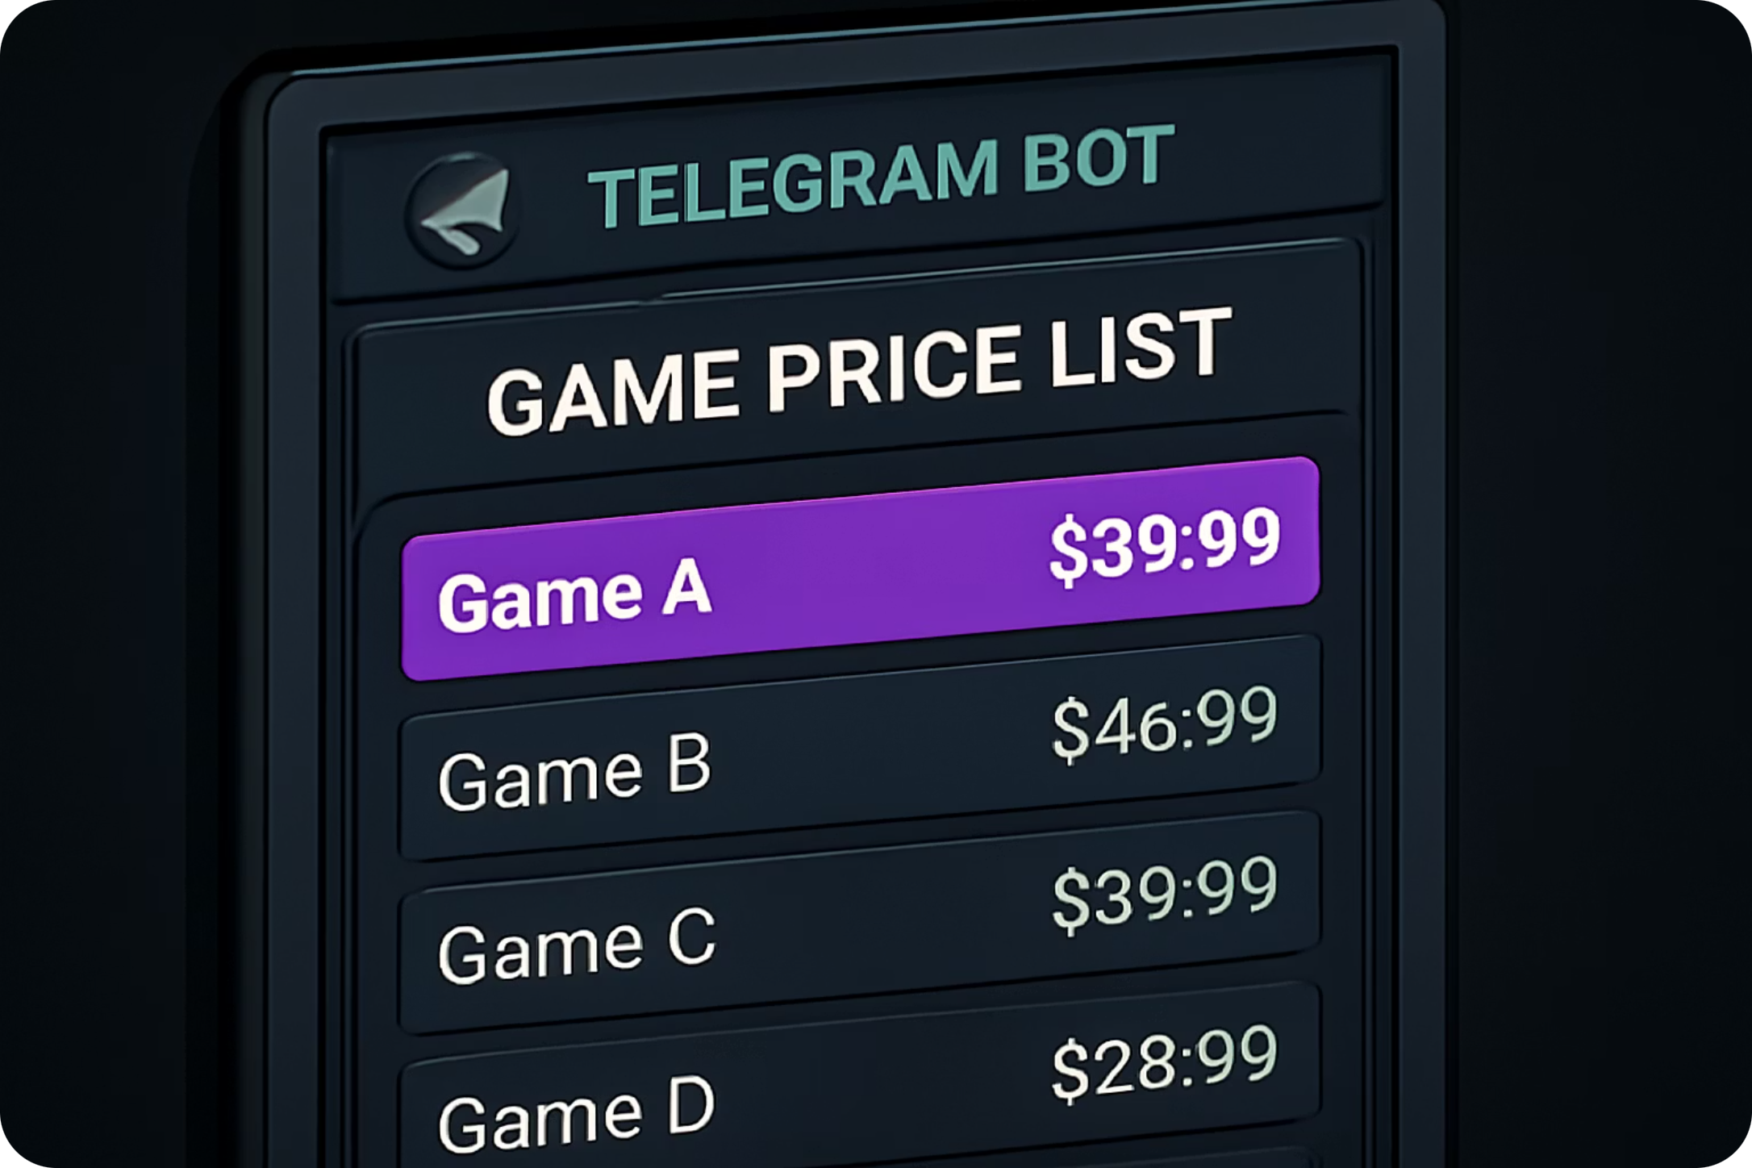
Как выглядит результат для пользователя
01
Вводишь название игры
Например, Cyberpunk 2077 — прямо в чат или через кнопки
02
Бот возвращает топ-10
Список от самых дешёвых к дорогим — сразу видно лучшее предложение
03
Только надёжные продавцы
Фильтр по рейтингу исключает сомнительных продавцов из выдачи

Slide 4

Архитектура: путь запроса
Telegram
Python-сервис
GGsel API
Ответ
Весь путь от сообщения до результата занимает считанные секунды. Асинхронная архитектура позволяет обрабатывать запросы без блокировок.

Slide 5
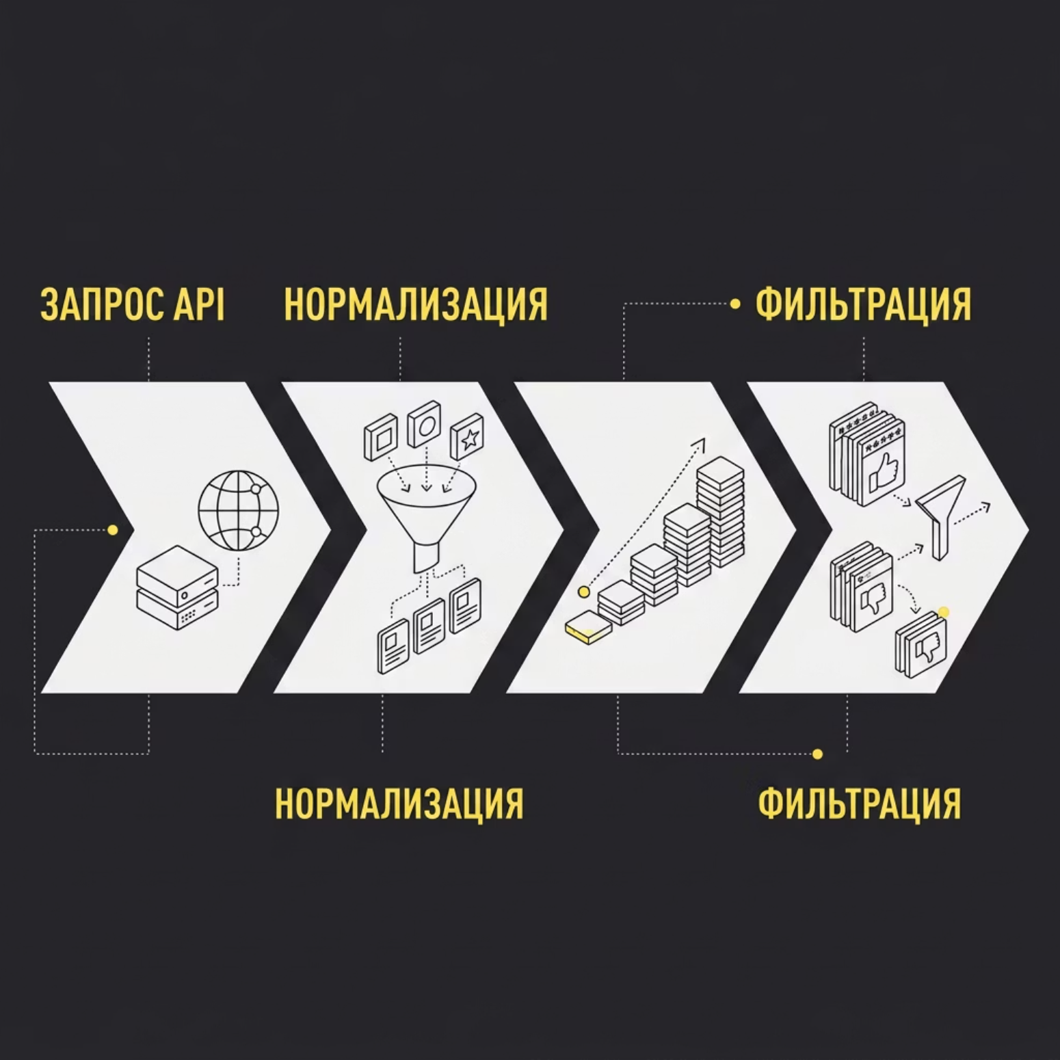


GGsel API: что происходит под капотом
Ключевые операции
Бот не просто передаёт данные — он их обрабатывает: нормализует, сортирует и фильтрует, прежде чем показать пользователю.
Порог рейтинга продавца настраивается в коде и может быть изменён под требования проекта.

Slide 6


Стек технологий
Учебный, но практичный стек — всё, что нужно для реального асинхронного бота.
Python
aiogram
Основная бэкенд-логика бота, обработка данных и бизнес-правила
Работа с Telegram API, обработчики сообщений и инлайн-кнопок
aiohttp
Асинхронные HTTP-запросы к GGsel API без блокировок

Slide 7

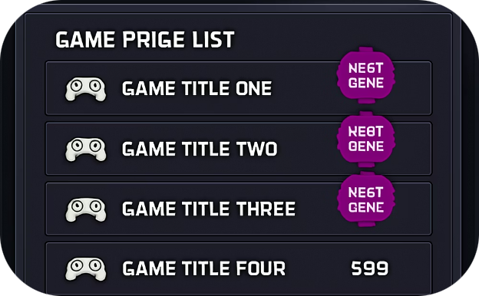
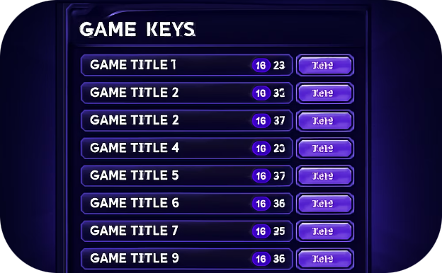
Пользовательский путь: 3 кадра
Кадр 1 — Поиск
Кадр 2 — Лучшие предложения
Кадр 3 — Полный топ-10
Пользователь вводит название игры в чат. Бот отображает кнопки «Найти» для быстрого старта.
Карточки 4–10 с блоком «только продавцы с высоким рейтингом». Прозрачная и честная выдача.
Карточки 1–3 мест с фиолетовым акцентом на самом дешёвом варианте. Видна цена и продавец.

Slide 8

Итог и защита проекта
«Соберите свой улучшенный фильтр — по региону, формату ключа или порогу рейтинга — и сравните результаты.»
Автоматизация
Чистый пайплайн
Меньше ручной рутины — быстрее выбор лучшей цены
Telegram → GGsel API → фильтры → топ-10
Keyfer — это готовая основа для расширения: добавьте новые фильтры, поддержку других магазинов или уведомления о падении цены.
Цель проекта
Показать асинхронную разработку на Python и интеграцию с внешним API

